Slide 1
第一轮 考点过关
第一部分 声 光 热
第3讲 光的折射与色散

Slide 2

目 录
01
考情分析
C O N T E N T S
02
考点回顾
03
夯实基础
04
优化提升
05
广东中考

Slide 3
01
2026
考情分析

Slide 4
2022版课标要求 | 1.通过实验，了解光的折射现象及其特点。 2.通过实验，了解白光的组成和不同色光混 合的现象。
近三年广东中考考 查情况分析 | 年份 | 题型 | 考点 | 分值
 | 2023 | 无 | 无 | 0分
 | 2024 | 作图题 | 光的折射 | 2分
 | 2025 | 作图题 | 凸透镜的光路图 | 2分

Slide 5
02
2026
考点回顾

Slide 6

光的折射
斜
1.折射现象：光从一种介质____射入另一种介质，它的传播方向发
生______的现象。
2.光从空气斜射入水中或其他介质中时，折射光线向______方向偏
折，折射角______入射角。入射角增大时，折射角______。光从
水或玻璃等其他介质斜射入空气中时，折射光线将______法线，
折射角______入射角。入射角增大时，折射角______。
3.光从空气垂直射入水或其他介质中时，传播方向______。光的折
射现象中，光路是______的。
偏折
法线
小于
增大
偏离
大于
增大
不变
可逆

Slide 7


光的色散 看不见的光
4.色散：太阳光是白光，它通过棱镜后被分解成各种颜色的光，这
种现象叫光的______，这说明白光不是单色光，而是由各种色光
混合而成的。
5.光的“三原色”是____、____、____。
6.光谱上红光以外的部分有一种看不见的光，叫作______线，它用
于如红外线夜视仪、红外线测温仪、红外线遥控等；光谱上紫光
以外的部分有一种看不见的光，叫作______线，它能使荧光物质
发光。#3
色散
红
绿
蓝
红外
紫外

Slide 8
考点点拨
1.光从一种介质进入另一种介质，传播方向不一定改变，垂直入射
时方向不变。
2.红外线和紫外线均是光波家族中的成员，它们是人眼不能直接看
见的光。#4.2

Slide 9
03
2026
夯实基础

Slide 10
光的折射 光的色散 看不见的光
1.（2024·吉林）清澈见底的池水看起来比实际浅，这种现象产生
原因是光的( )
C
A.反射 B.直线传播 C.折射 D.色散

Slide 11
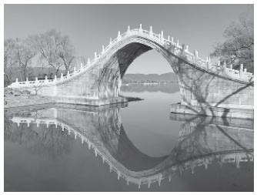
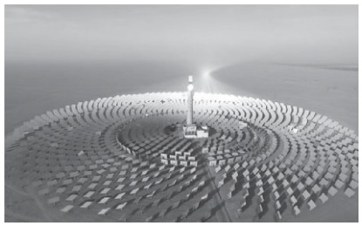
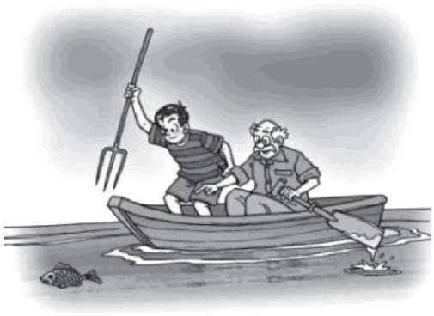
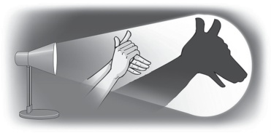
2.（2024·临夏州）光——宇宙的使者，下列选项关于光现象的描
述可以用光的折射来解释的是( )
D
A.墙上呈现手的
影子
B.桥在水中的倒
影
C.平面镜使太阳
光聚集到同一位
置
D.人看到鱼在水
中的像

Slide 12
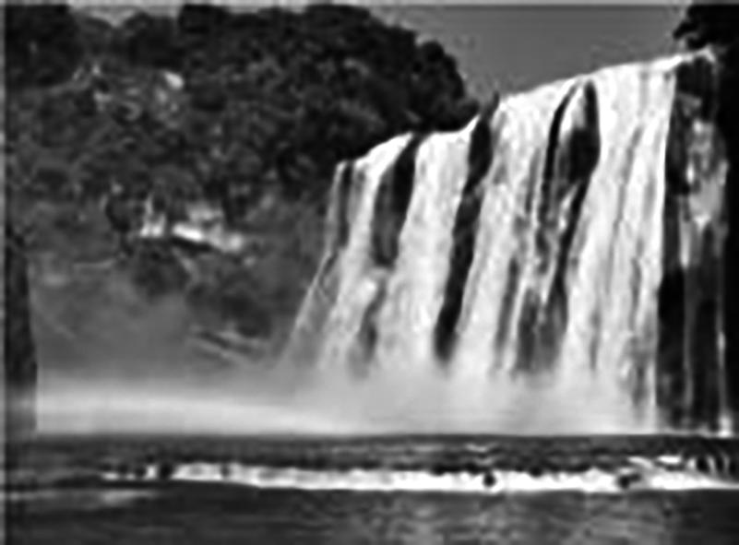
3.（2023·韶关）如图3-1所示是小童用手机拍摄的瀑布下的彩虹。
彩虹的形成是因为光的______现象。手机屏幕上呈现出由红、绿、
____三种色光混合而成的多彩画面。
色散
蓝
图3-1

Slide 13
4.（2025·原创）家用电器的遥控器发出的光能用来控制电视机、
空调等用电器。对于它发出的光，下列说法中正确的是( )
B
A.遥控器发出的光都是紫外线 B.遥控器发出的光都是红外线
C.遥控器发出的光是可见光 D.遥控器发出的光是红色光

Slide 14
04
2026
优化提升

Slide 15
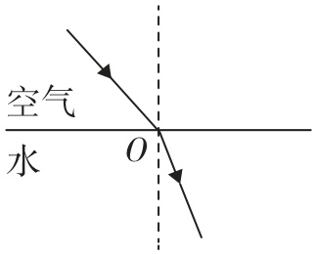
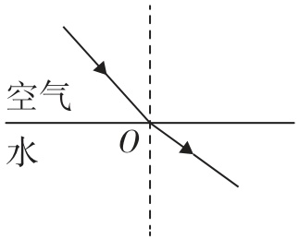
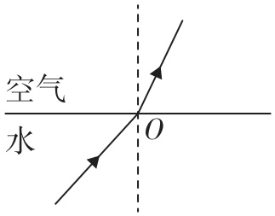
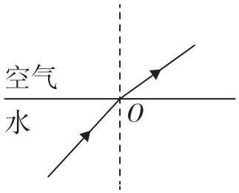
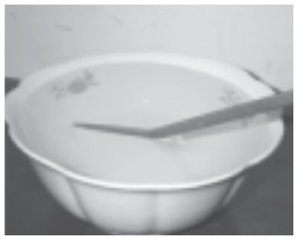
1.（2025·扬州）如图3-2，铅笔斜插在水中，看见水中的铅笔向上
弯折，解释这一现象的光路是( )
D
A. B. C. D.
图3-2

Slide 16
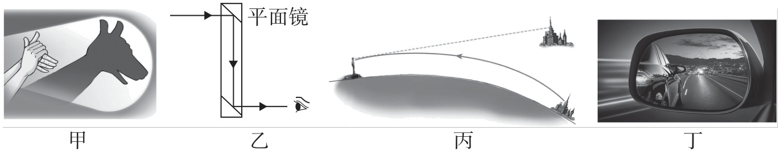
C
2.（2025·眉山）如图3-3所示的光现象，说法正确的是( )
图3-3
A.图甲中，手影是光的反射形成的
B.图乙中，潜望镜利用光的折射观察物体
C.图丙中，海市蜃楼是光的折射形成的
D.图丁中，汽车后视镜利用光的折射扩大观察范围

Slide 17
3.（2025·南充）在研学活动中，某同学在参观博物馆时，通过玻
璃橱窗看到自己的影子，这是由光的______形成的；走出博物馆
后，看到天空出现的彩虹，这是光的______现象。
反射
色散

Slide 18
05
2026
广东中考

Slide 19
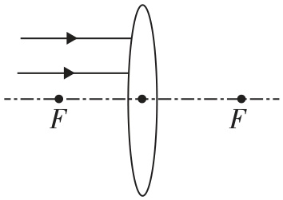
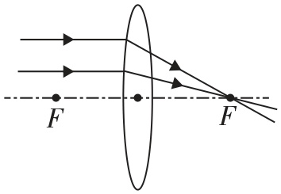
1.（2025·广东）如图3-4所示，请在图中画出平行于主光轴的两条
入射光线经过透镜后的光线。
【答案】
图3-4

Slide 20
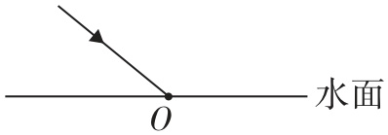
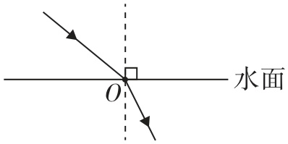
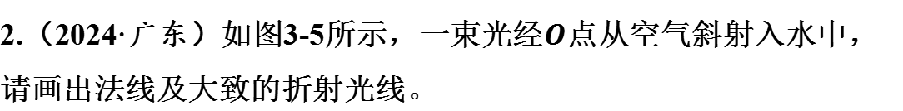
2.（2024·广东）如图3-5所示，一束光经$$O$$ 点从空气斜射入水中，
请画出法线及大致的折射光线。
【答案】
图3-5

Slide 21
物理
谢谢观看

